Slide 1

Đáp Ca
Sau Chúa Nhật
Lễ Hiển Linh

Slide 3
Thứ Hai
Sau Lễ Hiển Linh

Slide 4
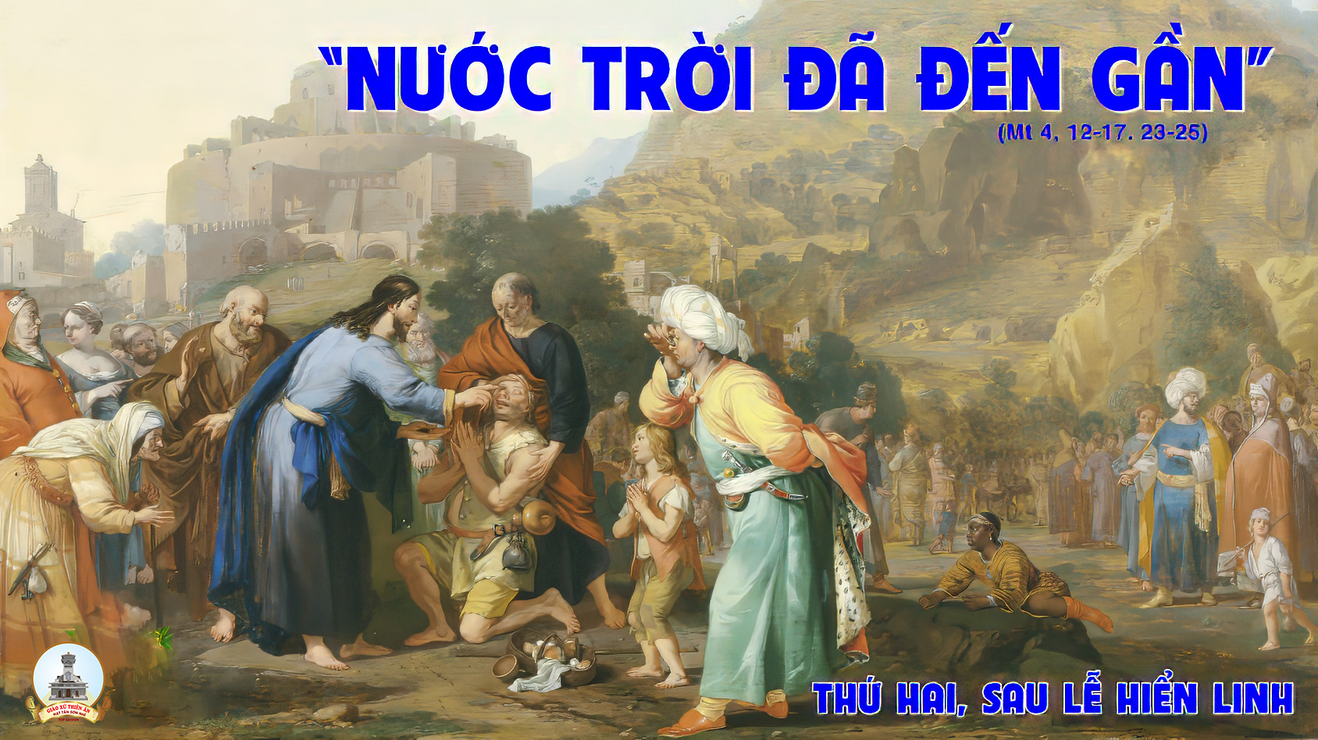

Slide 5

Bài đọc 1
Hãy cân nhắc các thần khí xem có phải bởi Thiên Chúa hay không ?
Bài trích thư thứ nhất của thánh Gio-an tông đồ.

Slide 6

Con cứ xin, rồi Cha ban tặng muôn dân nước làm sản nghiệp riêng.
Đáp ca:

Slide 7
Đức Giê-su rao giảng Tin Mừng Nước Trời, và chữa hết mọi kẻ bệnh hoạn tật nguyền trong dân.
Alleluia-Alleluia.
Alleluia.

Slide 9
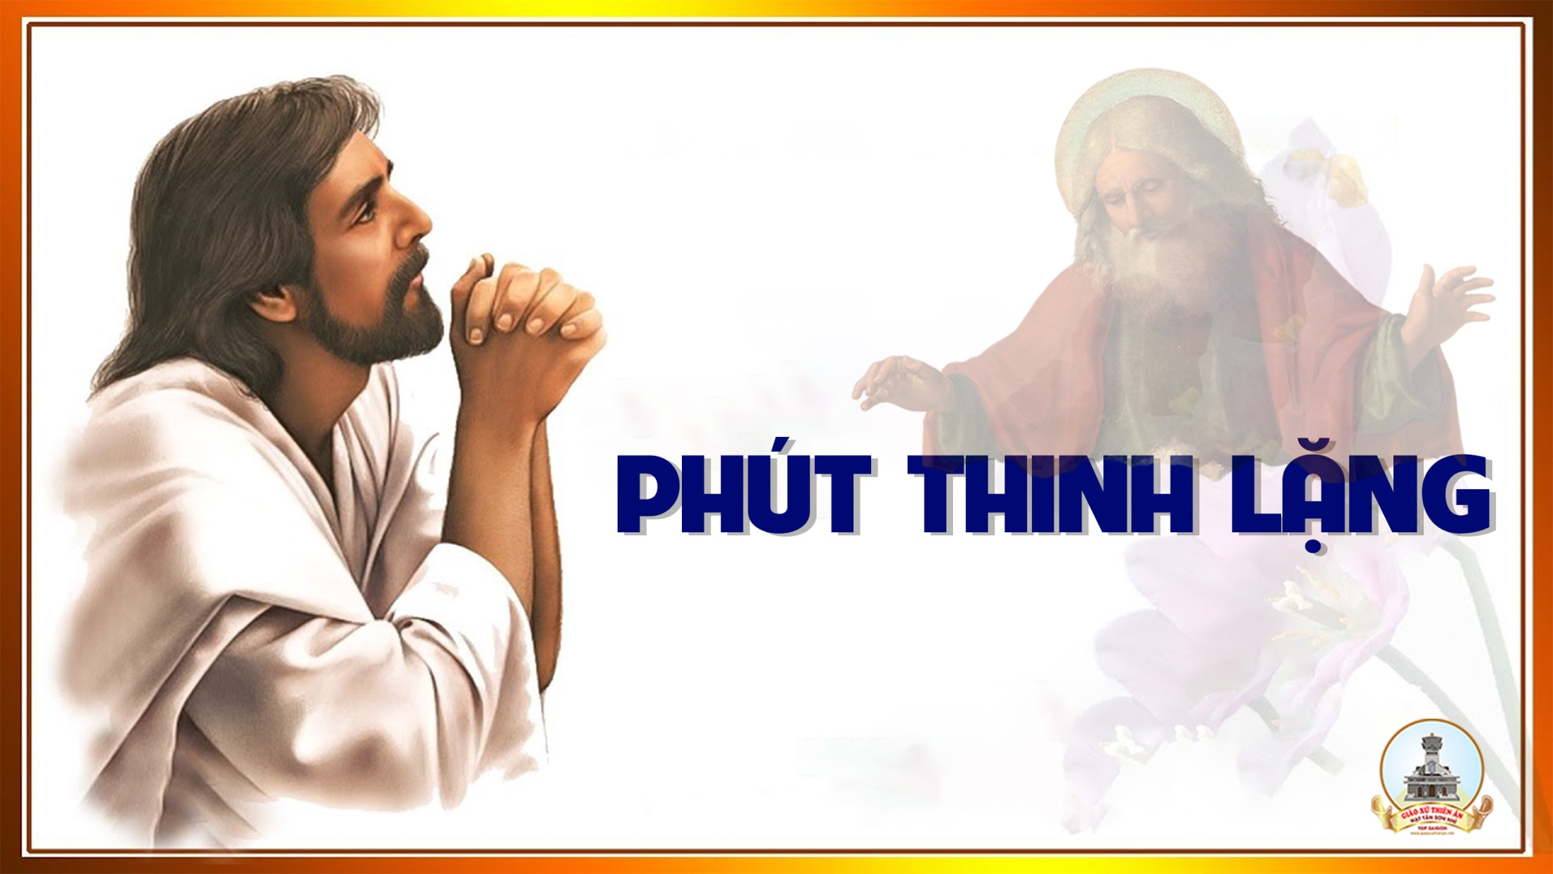

Slide 10


Slide 12
Thứ Ba
Sau Lễ Hiển Linh

Slide 13
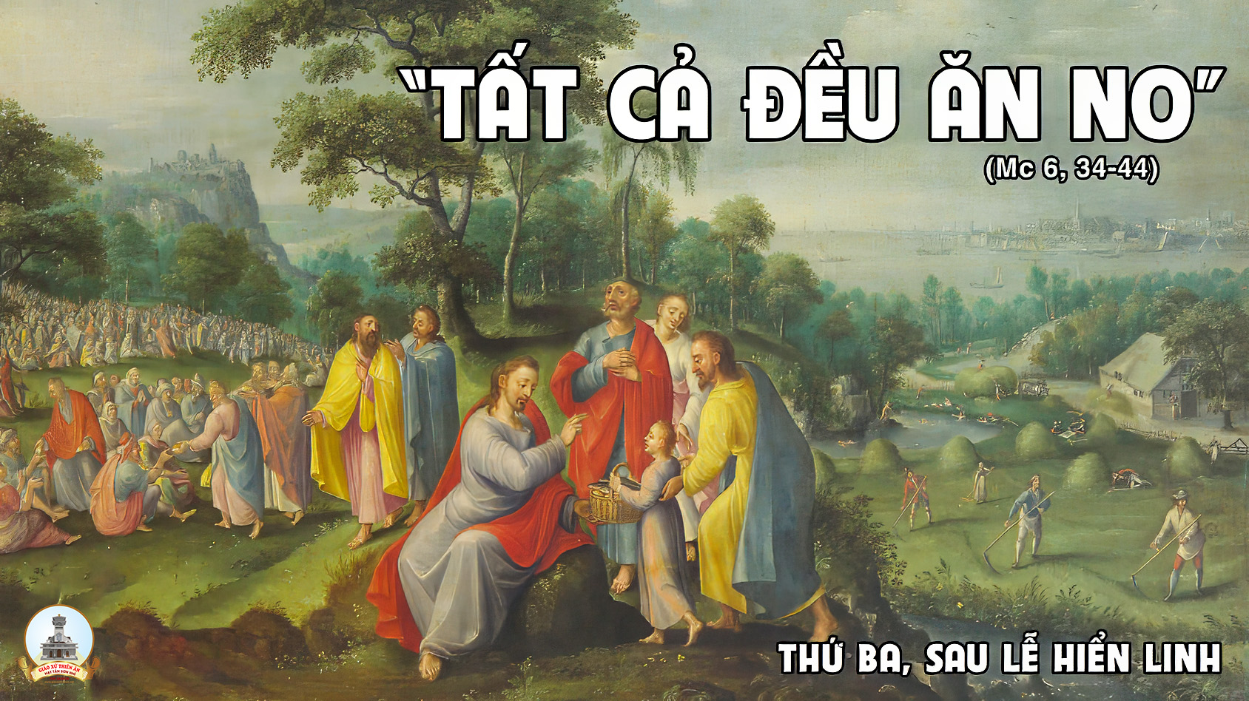

Slide 14
Bài đọc 1
Thiên Chúa là tình yêu.
Bài trích thư thứ nhất của thánh Gio-an tông đồ.

Slide 15

Lạy Chúa, muôn dân nước sẽ thờ lạy Ngài.
Đáp ca:

Slide 16
Chúa đã sai tôi đi loan báo Tin Mừng cho kẻ nghèo hèn, công bố cho kẻ bị giam cầm biết họ được tha.
Alleluia-Alleluia.
Alleluia.

Slide 21
Thứ Tư
Sau Lễ Hiển Linh

Slide 22
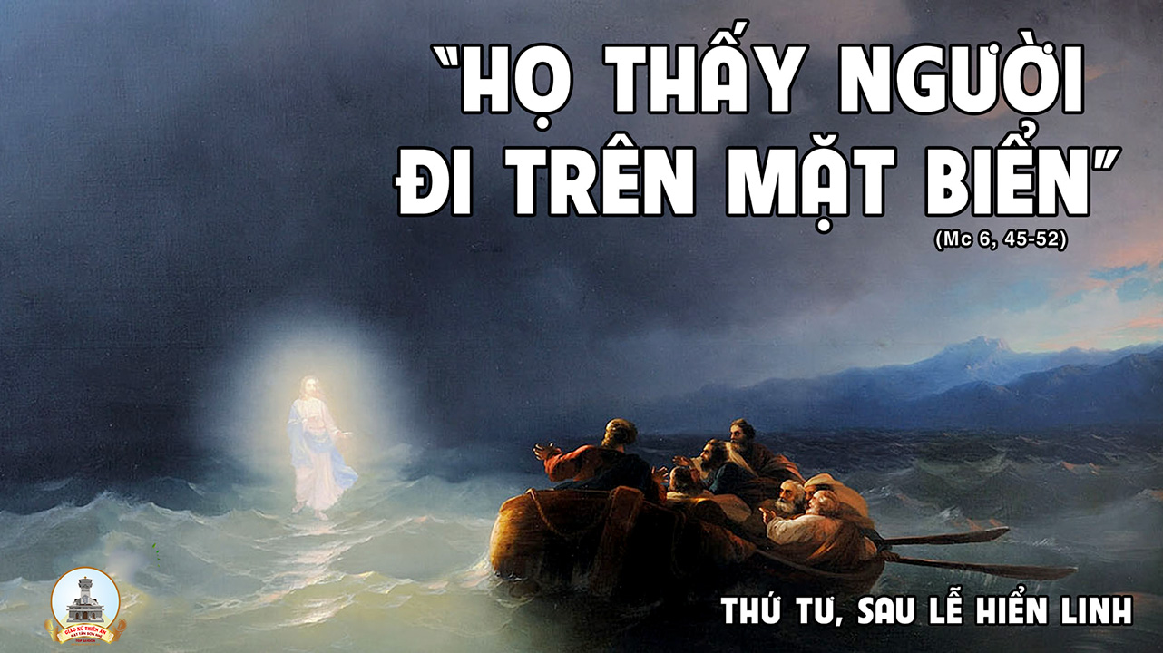

Slide 23
Bài đọc 1
Nếu chúng ta yêu thương nhau, thì Thiên Chúa ở lại trong chúng ta.
Bài trích thư thứ nhất của thánh Gio-an tông đồ.

Slide 24
Lạy Chúa, muôn dân nước sẽ thờ lạy Ngài.
Đáp ca:

Slide 25
Lạy Chúa Ki-tô, vinh danh Chúa là Đấng được loan truyền giữa muôn dân. Vinh danh Chúa là Đấng cả hoàn cầu tin kính.
Alleluia-Alleluia.
Alleluia.

Slide 30
Thứ Tư
Sau Lễ Hiển Linh

Slide 32
Bài đọc 1
Nếu chúng ta yêu thương nhau, thì Thiên Chúa ở lại trong chúng ta.
Bài trích thư thứ nhất của thánh Gio-an tông đồ.

Slide 33
Lạy Chúa, muôn dân nước sẽ thờ lạy Ngài.
Đáp ca:

Slide 34
Lạy Chúa Ki-tô, vinh danh Chúa là Đấng được loan truyền giữa muôn dân. Vinh danh Chúa là Đấng cả hoàn cầu tin kính.
Alleluia-Alleluia.
Alleluia.

Slide 39
Thứ Năm
Sau Lễ Hiển Linh

Slide 41
Bài đọc 1
Ai yêu mến Thiên Chúa, thì cũng yêu thương anh em mình.
Bài trích thư thứ nhất của thánh Gio-an tông đồ.

Slide 42
Lạy Chúa, muôn dân nước sẽ thờ lạy Ngài.
Đáp ca:

Slide 43
Chúa đã sai tôi đi loan báo Tin Mừng cho kẻ nghèo hèn, công bố cho kẻ bị giam cầm biết họ được tha.
Alleluia-Alleluia.
Alleluia.

Slide 48
Thứ Sáu
Sau Lễ Hiển Linh

Slide 49
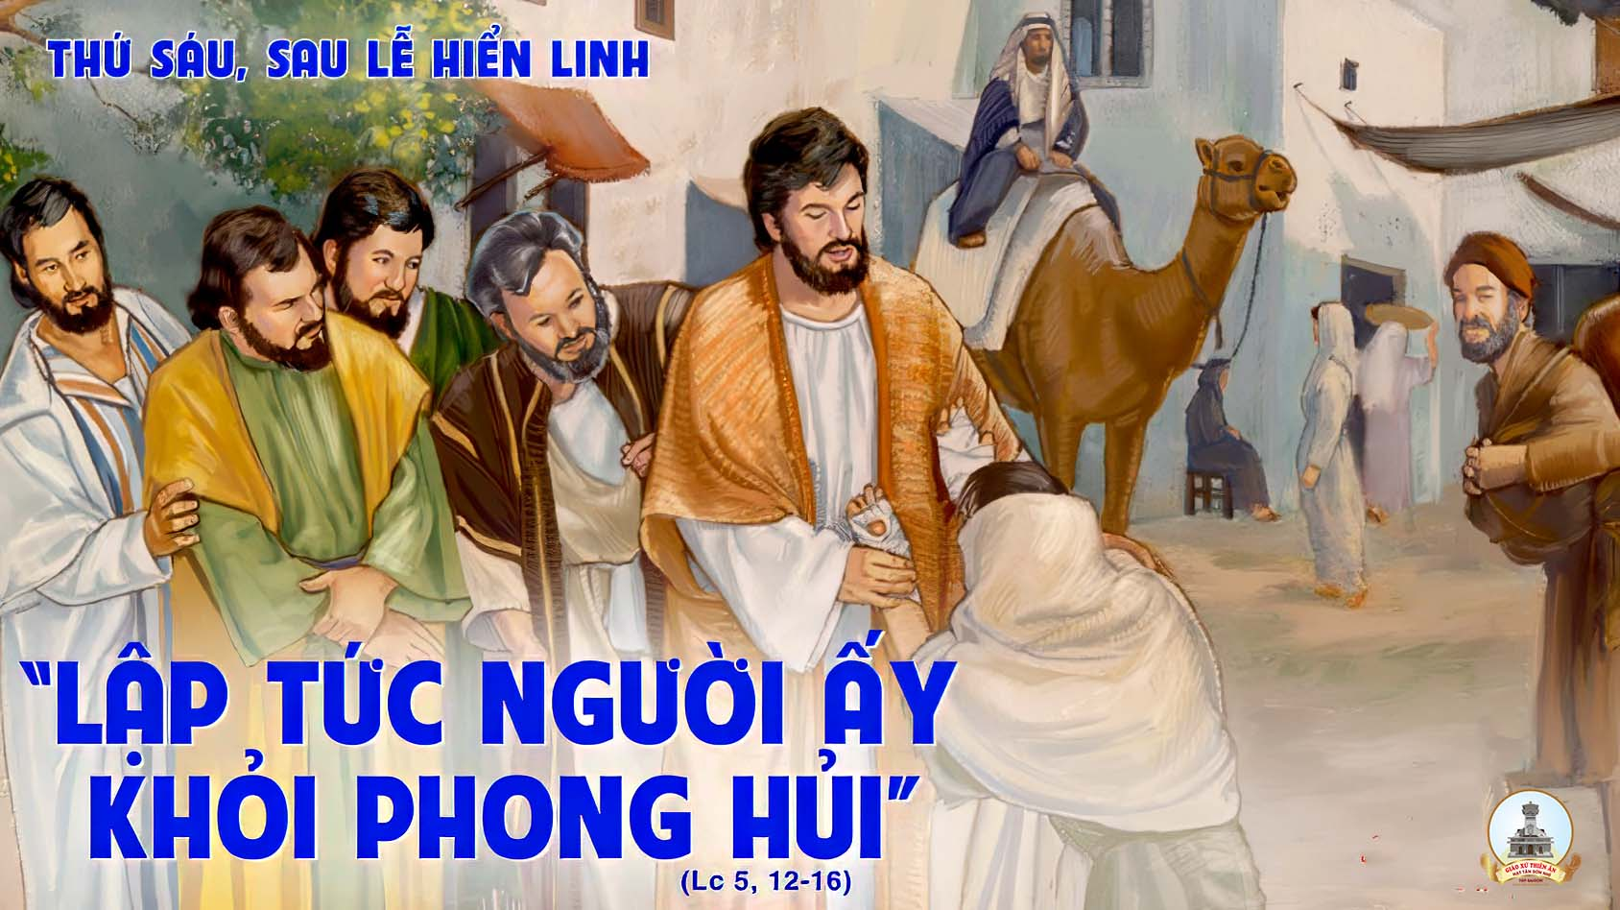

Slide 50
Bài đọc 1
Thần Khí, nước và máu.
Bài trích thư thứ nhất của thánh Gio-an tông đồ.

Slide 51
Giê-ru-sa-lem hỡi, nào tôn vinh Chúa !
Đáp ca:

Slide 52
Đức Giê-su rao giảng Tin Mừng Nước Trời, và chữa hết mọi kẻ bệnh hoạn tật nguyền trong dân.
Alleluia-Alleluia.
Alleluia.

Slide 57
Thứ Bảy
Sau Lễ Hiển Linh

Slide 58
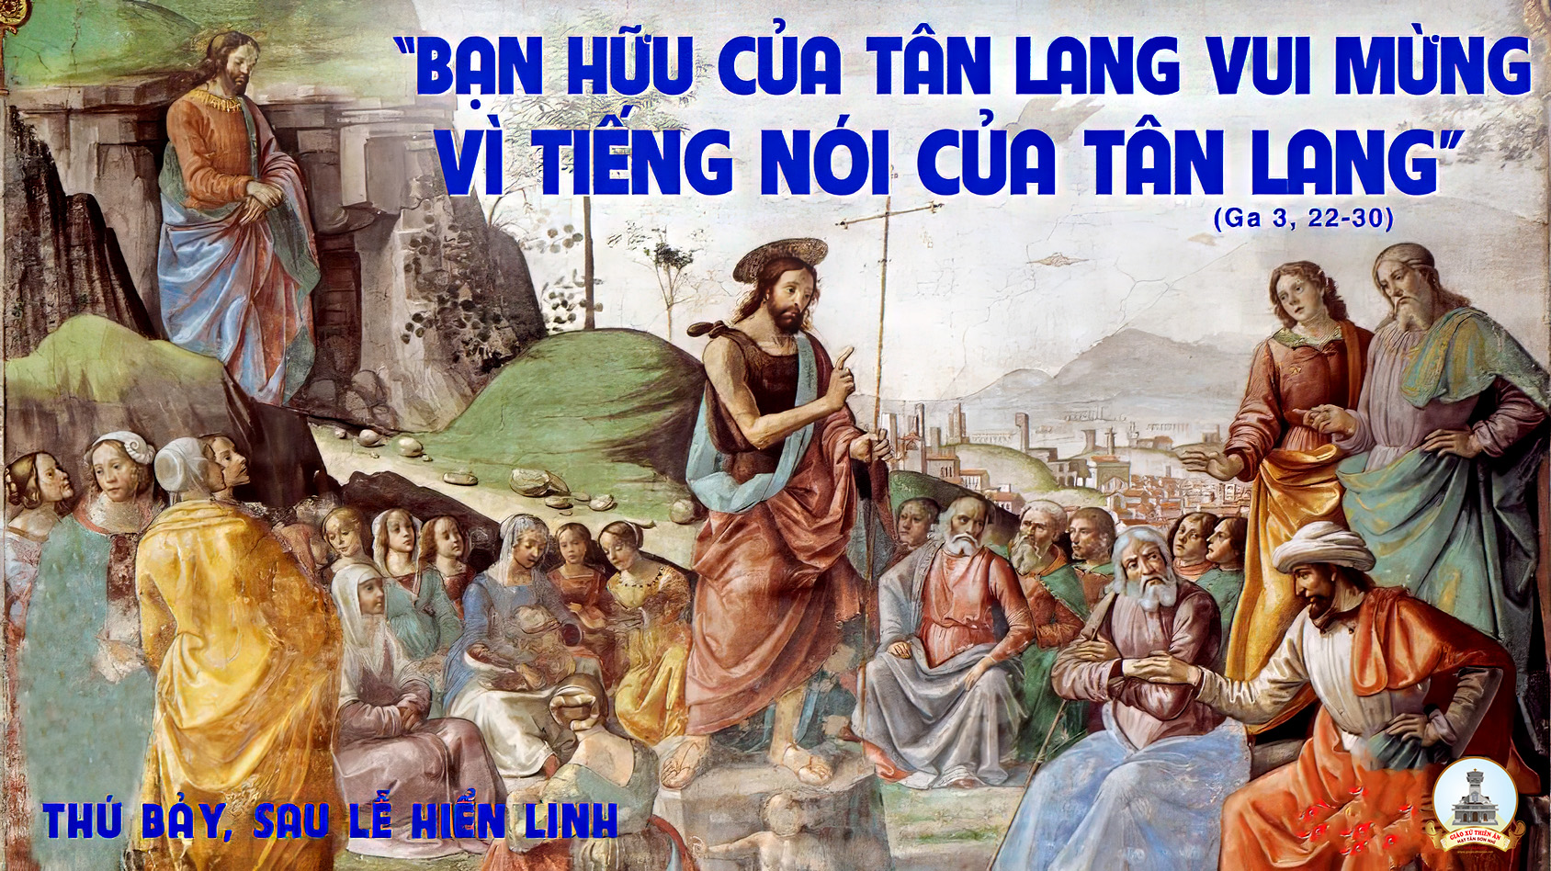

Slide 59
Bài đọc 1
Chúa nhậm lời chúng ta, khi chúng ta xin điều hợp ý Người.
Bài trích thư thứ nhất của thánh Gio-an tông đồ.

Slide 60
Chúa mến chuộng dân Người.
Đáp ca:

Slide 61
Đoàn dân đang ngồi trong cảnh tối tăm, đã thấy một ánh sáng huy hoàng, những kẻ đang ngồi trong vùng bóng tối của tử thần, nay được ánh sáng bừng lên chiếu rọi.
Alleluia-Alleluia.
Alleluia.

